Slide 2
УПРАВЛЕНИЕ ФЕДАРАЛЬНОЙ АНТИМОНОПОЛЬНОЙ СЛУЖБЫ ПО МАГАДАНСКОЙ ОБЛАСТИ
АНАЛИЗ ПРАВОПРИМЕНИТЕЛЬНОЙ ПРАКТИКИ МАГАДАНСКОГО УФАС РОССИИ ПО КОНТРОЛЮ В СФЕРЕ КОНТРАКТНОЙ СИСТЕМЫ
Романенко М.А.
14 марта 2018 года

Slide 3
Рассмотрение жалоб

Slide 4
Рассмотрение жалоб

Slide 5
Рассмотрение жалоб

Slide 6
Проверочные мероприятия

Slide 7
Реестр недобросовестных поставщиков
Основания включения сведений в РНП | 2016 год |  | 2017 год
 | Поступило обращений | Включено в реестр | Поступило обращений | Включено в реестр
уклонение от заключения контракта | 17 | 6 | 10 | 5
односторонний отказ заказчика от исполнения контракта | 14 | 5 | 23 | 10
расторжение контракта по решению суда | 3 | 3 | 1 | 1
Итого | 34 | 14 | 31 | 14

Slide 8
Типовые нарушения
Указание характеристик товара, не соответствующих требованиям ГОСТ (Решение по делу №04-30/128-2017, №04-31/27-2018);
Установление ответственности сторон по государственному (муниципальному) контракту по недействующему законодательству (Решение по делу №04-30/142-2017);
Заточка аукционной документации под 1 товар (Решение по делу №04-30/3-2018);

Slide 9
Типовые нарушения
Незаконные требования к участникам о наличии допуска СРО / отсутствие требования о наличии членства СРО (Решение по делу №04-30/6-2018, Решение по делу №04-30/10-2018);
Неправильное описание объекта закупки привело к необоснованному отклонению заявки (Решение по делу №04-30/5-2018);
Незаконные требования к участникам (Решение по делу №04-30/9-2018).

Slide 10
ОБРАТИТЬ ВНИМАНИЕ!
Искусственное дробление закупки является нарушением ст.ст. 8, 93 Закона о контрактной системе:
направлены па достижение единой цели;
предусмотренные контрактами работы являются технологически идентичными;
сроки выполнения контрактов одинаковы.
заключены с одним подрядчиком
Все это свидетельствует о едином предмете и результате работ по государственным контрактам

Slide 11
ОБРАТИТЬ ВНИМАНИЕ!
Односторонний отказ от исполнения контракта
Не позднее чем в течение трех рабочих дней с даты принятия решения заказчика об одностороннем отказе от исполнения контракта (ч.12. ст.95):
размещается в единой информационной системе;
направляется контрагенту по почте заказным письмом с уведомлением о вручении по адресу, указанному в контракте;
направление иным способом, обеспечивающих фиксирование такого уведомления и получение заказчиком подтверждения о его вручении;
При невозможности получения указанных подтверждения либо информации датой такого надлежащего уведомления признается дата по истечении тридцати дней с даты размещения решения заказчика об одностороннем отказе от исполнения контракта в единой информационной системе

Slide 12
ОБРАТИТЬ ВНИМАНИЕ!
Решение заказчика об одностороннем отказе от исполнения контракта вступает в силу и контракт считается расторгнутым через десять дней с даты надлежащего уведомления заказчиком поставщика (подрядчика, исполнителя) об одностороннем отказе от исполнения контракта.
10-дневный срок предоставлен контрагенту для устранения нарушений условий контракта, послуживших основанием для принятия указанного решения.

Slide 13
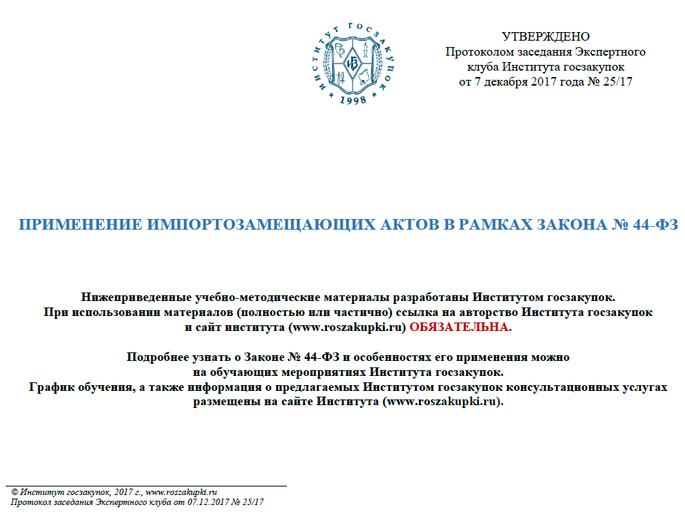
ОБРАТИТЬ ВНИМАНИЕ!

Slide 14
Статья 33 Закона о контрактной системе
Изменения Закона №44-ФЗ с 11.01.2018

Slide 15
Введена в действие часть 15.1 статьи 99 Закона о контрактной системе
Изменения Закона №44-ФЗ с 11.01.2018
Не допускается обращение с жалобой в порядке главы 6 от физического лица, которое не соответствует требованиям пункта 1 части 1 статьи 31 Закона №44-ФЗ в отношении объекта этой закупки и права и законные интересы которого не нарушены такими действиями (бездействием)

Slide 16
Изменен порядок направления сведений в РНП (ч.4 ст.104)
Изменения Закона №44-ФЗ с 11.01.2018

Slide 17
Вступили в силу отдельные нормы Правил формирования и ведения в единой информационной системе в сфере закупок каталога товаров, работ, услуг (ПП от 08.02.2017 №145)
Изменения в законодательстве с 01.01.2018
При описании Объекта закупки используется КТРУ.
Если информация в документации (извещении) отличается от КТРУ, заказчик должен это обосновать

Slide 18
Изменения в законодательстве с 01.01.2018

Slide 19
Изменения в законодательстве с 01.01.2018

Slide 20
Изменения в законодательстве с 01.01.2018

Slide 21
Изменения в законодательстве с 01.01.2018

Slide 22
Изменения в законодательстве с 01.01.2018
С 01 января 2018 года вступило в силу Постановление Правительства РФ от 15.11.2017 № 1380 "Об особенностях описания лекарственных препаратов для медицинского применения, являющихся объектом закупки для обеспечения государственных и муниципальных нужд"

Slide 23
Изменения Закона №44-ФЗ с 01.07.2018
Электронизация закупок;
Заказчик обязан устанавливать обеспечение заявок в процедурах, начальная максимальная цена которых превышает 5 миллионов рублей;
Единые требования к участникам дополнены: отсутствия у участника закупки ограничений для участия в закупках, установленных законодательством Российской Федерации;
Изменен порядок заключения контракта (введен §4.1 ст.83.2)

